Slide 1
Atelier I:
Automatisation de la préparation des chimiothérapies
Retour d’expérience et perspectives
K. Bekhtari (Montpellier); M.L.Brandely (Paris); R.Desmaris (Villejuif) ; L.Escalup (Paris) ; E.Goiffon (Clermont Ferrand); T. Guiro (San Francisco); I. Princet (Poitiers)

Slide 2
Les différentes thèmes en 2eme partie
Choix et contraintes des locaux d’installation d’un automate (20 min) : Khedidja Bekhtari, Isabelle Princet, Laurence Escalup
Qualification des équipements (20 min) et contrôles pharmaceutiques: Romain Desmaris , Marie Laure Brandely , Khedidja Bekhtari
Organisation de la production automatisée (20 min) : Elise Goiffon , Romain Desmaris , Marie Laure Brandely
Les défis RHs de la robotisation ( 20 min) : Thierno Guiro, Elise Goiffon , Laurence Escalup

Slide 3
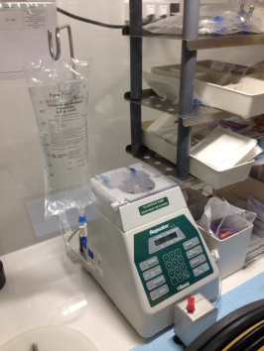
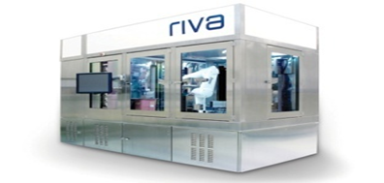
Choix et contraintes des locaux d’installation d’un automate : Khedidja Bekhtari, Isabelle Princet, Laurence Escalup
Dimensions
  Accès dans la ZAC de la machine
  Pompes à installer dans un isolateur ou hotte existants
  Robot intégré dans un isolateur ou hotte dédié
    Hauteur sous plafond (supérieure à 2,5 m)
    Dimensions des équipements importants
    Circulation pour le personnel et le fonctionnement
    Accès aux zones techniques pour la maintenance
Charge au sol: parfois supérieure à 500 kg/m²
Fluides : eau de refroidissement, prise d’air parfois très importante , arrivée d’air comprimé, évacuation des liquides de nettoyage, puissance électrique
Système informatique et accès de télémaintenance

Slide 4
Choix et contraintes des locaux d’installation d’un automate
Quel environnement proposé?
 | Environnement de travail de l’appareil | ZAC
Isolateur en dépression | ISO5 | ISO 7
Isolateur en surpression | ISO5 | ISO 8
Hotte à flux laminaire avec zone séparée de chargement | ISO 5 | ISO7
Hotte à flux laminaire | ISO 5 | ISO 7 ou 6 ?

Slide 5
Choix et contraintes des locaux d’installation d’un automate : local dédié?
Local dédié à l’automatisation
Installation au sein de la ZAC manuelle
Avantages:
  activité indépendante,
  solution de secours en cas de panne ou maintenance des ZACs,
  traitement d’air différent de la zone manuelle
Inconvénients :
  Pas de mutualisation du personnel
  Double flux entrée et sortie de matières premières et produits finis
Avantages:
  Mutualisation du personnel
  Une seule CTA
  Flux de travail plus simple
Inconvénients:
  Pas de ZAC de secours en cas de maintenance ou panne
  Flux de production non identifié
  Pièce de volume très important

Slide 6
Qualification des équipements

Slide 7
Qualification des robots
QI : la qualification d’installation correspond à la vérification documentée que l’équipement est installé ou modifié selon le cahier des charges. Elle permet de réaliser et de documenter l’installation de l’équipement dans l’environnement choisi par l’utilisateur ;
QO : la qualification opérationnelle consiste en une vérification documentée que les différents éléments de l’équipement installé ou modifié fonctionnent dans les conditions prévues. Elle a pour but de tester l’équipement dans l’environnement de l’utilisateur afin d’assurer qu’il correspond aux spécifications définies antérieurement ;
QP : la qualification de performance correspond à une vérification documentée du bon fonctionnement de la performance de l’équipement dans sa globalité et dans les conditions normales d’utilisation. Elle sert à démontrer que l’équipement fonctionne de façon répétitive comme prévu. Les résultats doivent être reproductibles et conformes aux spécifications définies.

Slide 8
Qualification d’installation
Tests et vérifications réalisées
  Documentation
  Disposition de l’installation
  Installation réalisée conformément aux manuel d’installation
  Raccordements (électriques, informatique, eau glacée) conformes
  Balances (présence certificat de calibration, répétabilité, linéarité)
  Compteur à particules (présence certificat de calibration, connection)
  Certificats matériels utilisés dans le robot (e.g. acier inox, aluminium)
  Conformité normes électriques et mécaniques (rapport et certificat indépendants)
  Conformité avec la norme EN12469 (performances des PSM)
  Software réalisé selon EU GMP annexe 11 « computerized systems »
  Marquages CE
  Etiquettes relatives à la sécurité (description manuel utilisateur et présence sur le robot)

Slide 9
Qualification d’installation
Tests et vérifications réalisées
  Documentation
  Disposition de l’installation
  Installation réalisée conformément aux manuel d’installation
  Raccordements (électriques, informatique, eau glacée) conformes
  Balances (présence certificat de calibration, répétabilité, linéarité)
  Compteur à particules (présence certificat de calibration, connection)
  Certificats matériels utilisés dans le robot (e.g. acier inox, aluminium)
  Conformité normes électriques et mécaniques (rapport et certificat indépendants)
  Conformité avec la norme EN12469 (performances des PSM)
  Software réalisé selon EU GMP annexe 11 « computerized systems »
  Marquages CE
  Etiquettes relatives à la sécurité (description manuel utilisateur et présence sur le robot)

Slide 10
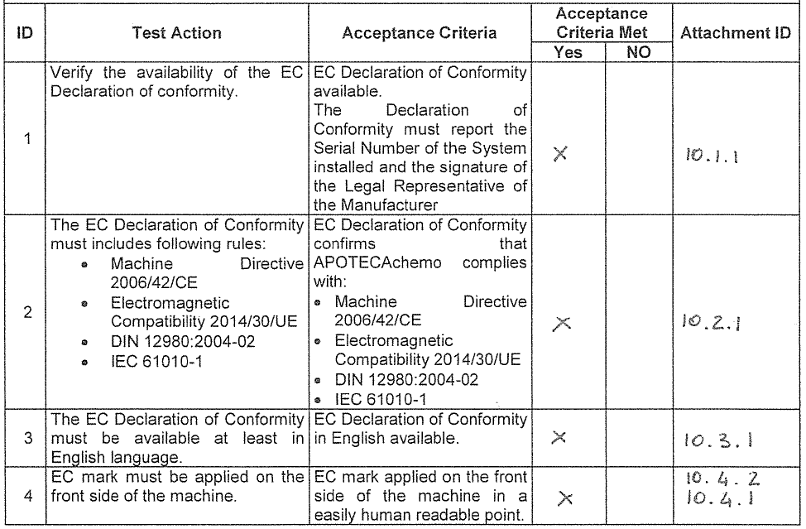
Qualification d’installation
  Exemples : Marquages CE

Slide 11
Qualification opérationnelle
Tests et vérifications réalisés
  Exigences GMP / utilisateur
  Vérification classe empoussièrement ISO5 dans l’enceinte en mouvement
  Laminarité flux d’air en mouvement
  T° dans la zone de préparation
  Test de relarguage des filtres HEPA
  Tests fonctionnels : Rapports et étiquettes
  Calculs critiques du logiciel
  Calibration balance
  Contrôles particulaires en continu
  Informatique : Gestion des erreurs , contrôle de l’accès, profil utilisateur, déconnexion
  …

Slide 12
Qualification de performance
  Media Fill Tests
  Echantillonnage de Particules
  Mesures microbiologiques
  Contrôles des volumes de prélèvements : différents volumes extrêmes, solution visqueuse, moussante
  Simulation de préparations de médicaments réels
    Cyclophosphamide (reconstitution, poches)
    Fluorouracile (Infuseurs
  Contamination chimique

Slide 13
Qualification de performance : Mesure des particules
Monitoring en fonctionnement de la zone de production du robot
Sampling Volume: 1000 L or 1 m³
0.5µm/m³ < 3520/m³
5 µm < 20/m³

Slide 14
Qualification de performance : contrôles analytiques et gravimétriques
3 flacons de Cyclophosphamide 1000mg (avec 50ml of NaCl 0,9%)
3 poches diluées de cyclophosphamide (250 mL, NaCl 0.9%) : 800 mg, 1000 mg, 1200 mg
Conformité : bon produit et bonne dose +/- 10%
Fluorouracile (5Fu) 50mg/ml dans infuseur Baxter (NaCl 0.9%) :
  3 preparations in Folfusor Baxter SV 2ml/h, 3300mg, final volume 92ml
  2 preparations in Folfusor Baxter LV 5ml/h, 4500mg final volume 230ml
Conformité : poids +/- 3%

Slide 15

Organisation de la production automatisée : Elise Goiffon , Romain Desmaris , Marie Laure Brandely

Slide 16
Apoteca Chemo – organisation actuelle
1-Personnel et organisation des horaires
  pool de préparateurs affectés aux 2 robots = 2 préparateurs prévus soit 2 x 7h30 de travail effectif
  2 amplitudes horaires 07h-15h30 et 09h30-18h.
2-Planification de la production
  Préparations anticipées J+1 et/ou J+2
  Pas d’interface : nécessité d’isoler les préparations sur une entité de préparation puis d’éditer les fiches de fabrication la veille de la fabrication (chef d’équipe)
  Saisie dans Apoteca Manager (chef d’équipe / préparateur)
3-Préparation
  2 robots : 2 préparateurs
  1 molécule/robot (optimisation reliquats)
4-Circuit d’acheminement des préparations
  Les réparations fabriquées par les robots sont déposées dans le passe-plat et 1 magasinier ramène les préparations en zone « isolateur » ou se situe la supervision pharmaceutique
5-Libération des préparations puis stockage
  Réalisé par un pharmacien :réconciliation étiquette logiciel /étiquette robot avec code barre/code barre
6-Tri et envoi des préparations par un magasinier
  L’envoi est réalisé le jour J dans le flux global
7-réapprovisionnement zone robot par un magasinier
  Fréquence 3 fois par semaine

Slide 17
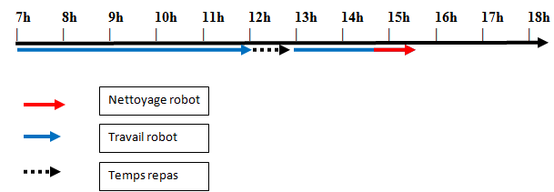

Apoteca Chemo – optimisation organisation
Organisation actuelle / robot
Evolution organisation / robot
2 robots / 2 préparateurs / 2.6 ETP
2 robots / 3 préparateurs / 3.8 ETP
+46% tps soit + 50-60 préparations

Slide 18
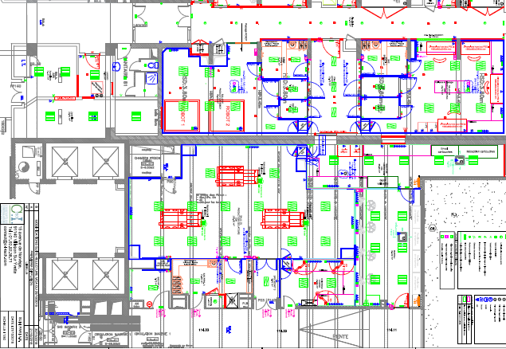
Organisation
Restructuration architecturale : 2020
Suppression tâche sans valeur ajoutée : développement d’une interface SIH/Robot

Slide 19
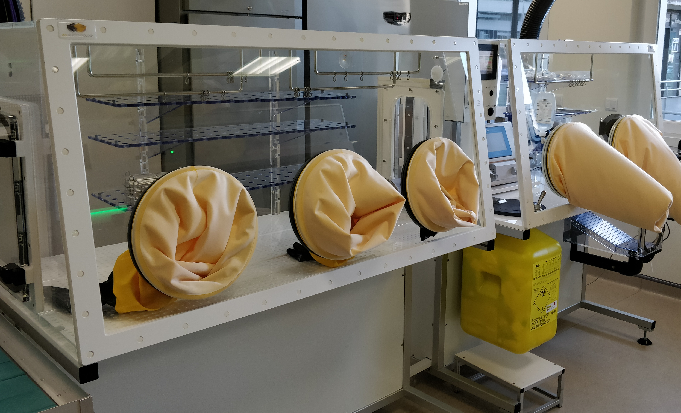

Organisation de la production automatisée
Type d’automatisation en adéquation avec la production
  Production de poches « standardisées » en série
  Types de DCI standardisées : paclitaxel ++
  Un lieu dédié à cette production
  Isolateur pensé pour cette
  production : grande capacité
  de stérilisation (nécessite
  anticipation de production)
  Un isolateur dédié,
  dégagé de l'activité de routine

Slide 20
Organisation de la production automatisée
Du personnel affecté à cette production
  Un préparateur affecté quotidiennement à la « mission standard » : ≈ 8h30-16h
  Réalisation des préparations (matériel stérilisé la veille)
  Evaluation des besoins de production pour le lendemain en fonction du stock opti/mini
  Edition des fiches de fabrication pour le lendemain et préparation du « dossier de campagne »
  Nettoyage du poste de travail et de l’automate
  Stockage des poches préparées
  Préparation du plan de charge
  Stérilisation du matériel pour le lendemain
  Intervention ponctuelle d’un second préparateur pour :
  Double contrôle visuel du volume paramétré sur la pompe
  Contrôle analytique des aliquotes
  Contrôle physique des poches réalisées

Slide 21
Organisation de la production automatisée
Du personnel affecté à cette production
  Pharmacien
  Réévaluation des stock opti / mini
  Organisation qualification annuelle de DIANA
  Organisation des re-qualifications bi-annuelles (Media fill tests / tests de stérilités)
  Développement de nouvelles doses standardisées (dosage / DCI)

Slide 22
Organisation Kiro®
Hôtel-Dieu/Cochin

Slide 23
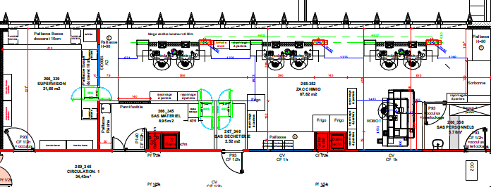
Organisation de la production
Kiro est intégré dans la salle de production
Fonctionnement de 8h00 à 17h00 avec 1 préparateur, relais sur l’heure du déjeuner les bons jours
Début de journée : préparation de la machine ≈ 15 min
Fin de journée : préparation de la machine avant lancement du cycle de nettoyage ≈ 20 à 30 min
Prélèvements microbiologiques : 5 à 15 min par jour

Slide 24
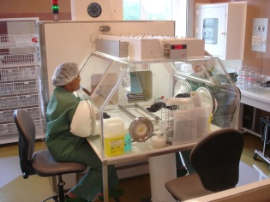
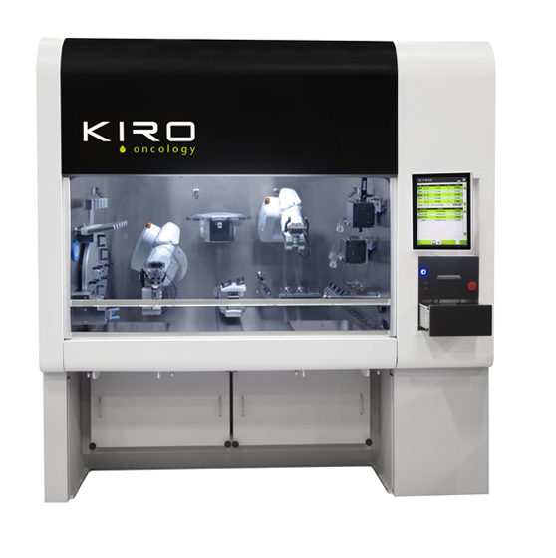


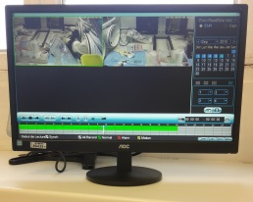
Organisation de la production
Bureau de supervision
ZAC ISO 7
Laboratoire de contrôle
Contrôle analytique
Isolateur 1
Preparation
Isolateur 2
Validation pharmaceutique
Robot
Préparation automatisée
+ contrôle gravimetrique
Contrôle vidéo
Bureau de supervision
Prescription
Administration
Dispensation
Libération
Services cliniques
Destruction

Slide 25
Organisation de la production
Interface informatique unidirectionnelle : Envoi des préparations depuis Chimio® vers Kirolink® puis vers Kiro® par un pharmacien au démarrage puis désormais par un préparateur
Définition de la composition des cycles par le préparateur
-> Plus d’autonomie
Fonctionnement par cycles de 8 préparations
Fabrication de préparations nominatives
Passage en doses standardisées
-> Optimisation par cycle mixte associant préparations standards et préparations nominatives

Slide 26
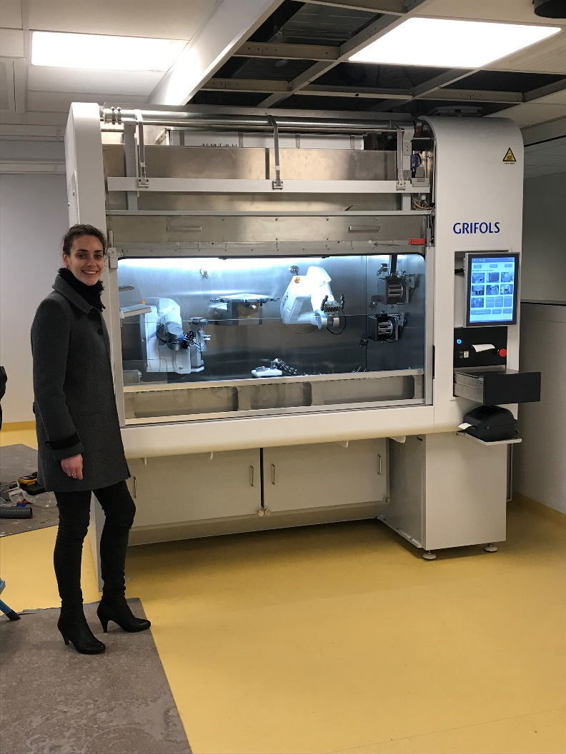
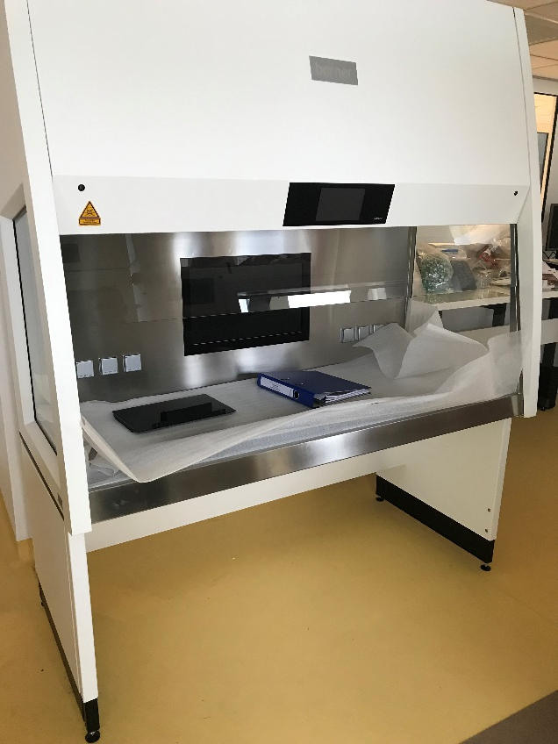
Perspectives organisationnelles
Transfert des étapes de pré et post chargement sur une hotte afin de diminuer les temps morts
Informatique :
  Interface bidirectionnelle avec CHIMIO®
  Evolution Kirolink pour optimisation cycles
Evolution des systèmes d’administration
pour faciliter le chargement
(éliminer les tubulures)

Slide 27
Les défis RHs de la robotisation
Laurence Escalup, Thierno Guiro, Elise Goiffon
L’acceptation de la robotisation par le personnel
L’évolution de métier de préparateur
L’intégration d’autres métiers au sein de la production
La formation
L’appropriation de l’équipement et de son optimisation
Intérêt en termes de troubles musculo squelettique
Le robot le meilleur ami de l’activité de production?

Slide 28
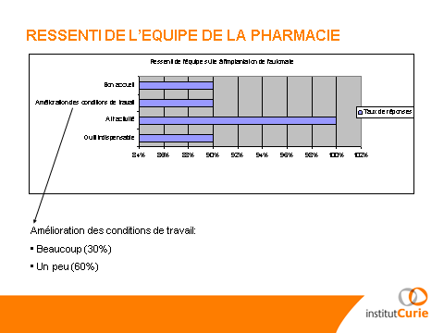
Les défis RHs de la robotisation
Laurence Escalup, Thierno Guiro, Elise Goiffon
L’acceptation de la robotisation par le personnel
  Intégrer dès le début de la réflexion : préparateurs, RHs, CHSCT, biomédical, travaux, financier, médecins
  Former un groupe de travail interne Pharmacie sur le choix de la robotisation et des conséquences d’organisation
  Visites d’autres sites et échanges
  Rassurer sur les effectifs
  Participation à la qualification de l’équipement
  Implication forte du Pharmacien
GERPAC 2011

Slide 29

Les défis RHs de la robotisation
L’évolution du métier de préparateur :
  vers le technicien
  Mais aussi celui aussi de manutention car l’équipement il faut l’alimenter ! Et le décharger!
  Obéir : suivre les instructions du robot
  Vigilant afin de prévenir les erreurs : position de chargement! Erreurs de flacon, d’aiguilles, de seringues…
  vers l’organisateur de flux
  = Travailler avec la machine: l’appropriation ! « Lui donner un petit nom! »

Slide 30
Les défis RHs de la robotisation
L’intégration d’autres métiers au sein de la production :
  Pharmaciens
  Technicien biomédical
  Informaticiens
  Ingénieurs ou techniciens extérieurs appartenant à l’équipementier
  Télémaintenance

Slide 31
Les défis RHs de la robotisation: la formation
Rapide pour une utilisation simple ! 3 jours à 1 semaine
Pour un niveau expert : Délai de 6 mois

Slide 32
Vers la disparition des TMS?
Diminution nette des TMS
Mais attention à l’ergonomie car gestes répétitifs également
Nouvelle génération de machine avec système ergonomique de chargement ou capacité de chargement plus importante

Slide 33
Organisations actuelles : anticancéreux
 | Clermont Ferrand | Cochin | Institut Curie | Institut du cancer de Montpellier | Poitiers | Gustave Roussy Cancer Campus
Nombre de préparations annuelles | 25 000 | 38 000 | 52 000 | 44000 | 53 000 | 80000
Dose banding ? Oui ou non Préparations de séries ?anticipée | Préparations de doses standardisées | Dose banding, Rituximab, Vidaza, Velcade. Prescriptions anticipées à 24-48h | Dose banding . Préparations en lot . Différentes molécules par jour En anticiper | Doses banding Diverses molécules en prescription anticipée | Dose banding . Préparations en lot . Différentes molécules par jour En anticipé | Non; préparation en anticipé
Type d’ équipements automatisés | DIANA® | Robot Kiro Oncology (Grifols) | Automate PHARMAHELP V1 | Robot isolateur Steriline | Pharmoduct DEDALUS | Apoteca Chemo (Loccioni)
installés sous hotte ou isolateur Classe d’environnement | Isolateur ZAC ISO 8 | Hotte ZAC ISO7 | Isolateur en surpression (classe A) ZAC en ISO 8 | Isolateur ZAC ISO8 | hotte ZAC ISO 7 | Flux laminaire ISO5 ZAC en ISO 7
Nombre de préparations réalisées par l’équipement | 17% soit environ 4300 | 30-60 par jour | 23% soit 12 000 (60 à 100 /j) | Objectif: 120/ jour | Objectif : 50% soit environ 26 000 | 28% soit
Qualité de préparations : seringues, poches | Poches | poches | Poches avec perfuseur monté | Poches avec perfuseur Diffuseurs Seringues | diffuseur, seringue, poches tubulées purgées | Poches Diffuseurs
DCI s préparées | Paclitaxel Gemcitabine | 27 DCI paramétrées | Paclitaxel, docetaxel, cyclophosphamide, 5FU, gemcitabine, vinorelbine, épirubicine | Objectif: Cyclophposphamide,ifosfamide,diffuseurs,seringues, paclitaxel,gemcitabine,epirubicine | Paclitaxel, docetaxel, cyclophosphamide, 5FU, gemcitabine, vinorelbine, épirubicine, borté | En routine : Bévacizumab, Carboplatine, Cisplatine, Cyclophosphamide, Cytarabine, Dacarbazine, Docetaxel, Doxorubicine, Epirubicine,Etoposide, Fluorouracile, Gemcitabine, Eribuline, Ifosfamide, Irinotécan, Nivolumab, Oxaliplatine, paclitaxel, rituximab, Trastuzumab, Vinorelbine

Slide 34
 | Clermont Ferrand | Cochin | Institut Curie | Institut du cancer Montpellier | Poitiers | Gustave roussy Cancer campus
Personnel affecté | Préparateurs | 1 préparateur | 1 préparateur et 0,3 pharmacien | 1 préparateur | 2 préparateurs | 2 préparateurs
Formation | Formation initiale avec le fabricant Procédures et formation pour les nouveaux arrivants | 2h formation théorique 1 semaine formation pratique | Formation initiale de 3 jours . Procédures, tuto | 1 semaine de formation/groupes |  | 1 semaine de formation
Temps de validation | Pas de validation quotidienne car contrôle analytique | questionnaire pratique + media fil test | Prototype : 4 mois entre installation et 1ere poche | En cours | 4 mois | 1 mois
Temps de maintenance, nettoyage, entretien quotidienne, mensuelle , annuelle Mise au point | Nettoyage quotidien dans le même temps que celui de l’isolateur = 10 min Requalification annuelle par le fournisseur | très variable, 2j par an | Nettoyages quotidien (15min), hebdo (2h), mensuelle (4 h avec isolateur) Maintenance préventive : (2 jours, 5/an) | Entretien quotidien(20mn), hebdo (2h), stérilisation chaque soir Maintenance préventive et curative 3j/an | Nettoyage quotidien en fonction des campagnes de production Désinfection quotidienne ozone | Entretien quotidien 1h Hebdo 2h UV a minima 6h par jour
Organisation dégradée en cas de panne | Préparations manuelles dans le même isolateur | transfert sur isolateur | Manuelle si plus de 2 jours d’immobilisation | Manuelle sous hotte | préparations manuelles | Manuelle sous PSM et isolateurs
Organisation quotidienne comment est-ce intégré au sein de l’équipe ? travail journalier, hebdo… | Préparateur affecté à la mission standard sur la journée. Fabrication en fonction des stocks | travail journalier | Un préparateur affecté par jour/ pool de référents Fabrication en série pour réapprovisionnement du stock . Programmation , stérilisation la veille. Libération pharmaceutique de chaque préparation | A évaluer | Campagne de production repartie sur la semaine . Production définie le vendredi de la semaine précédente. 2 préparateurs affectés , libération pharmaceutique par lot | Préparateurs affectés à la journée / semaine

Slide 35
 | Clermont Ferrand | Cochin | Institut Curie | Institut du cancer Montpellier | Poitiers | Gustave Roussy Cancer Campus
Méthode de contrôle | Contrôle analytique de chaque poche | Gravimétrie in process et sur produits finis, identification par caméra numérique , traçabilité datamatrix Contrôle de chaque préparation avec rapport de contrôle | Gravimétrie in process et sur produits finis, identification par caméra numérique , traçabilité RFID Contrôle de chaque préparation avec rapport de contrôle . Précision à 2% | Gravimétrie tout au long du process avec 3% précision, Identification par caméra et puces RFID | Fabrication par lot , contrôle gravimétrique de la poche mère et des poches filles. | Gravimétrie (+/-3%) Identification par camera et codes barres
Aspect financier | Contrat de mise à disposition Coût du contrat de maintenance (2280 euros sur 5 ans) et achat des DM captifs | partenariat | Achat de prototype en 2009+isolateur sur mesure (développement et design) Maintenance 20 ke/an . Version non en vente mais Pharmahelp V2 LAF (hotte) : 500 000 euros | Partenariat Maintenance: 8000 euros/an | DM captifs, prix RESAH | partenariat

Slide 36
 | Clermont Ferrand | Cochin | Institut Curie | Institut du cancer Montpellier | Gustave Roussy Cancer Campus
Inconvénients | Ne s’adapte pas à tous les types de préparation (volume prélevé <5mL) Place dans l’isolateur | encore trop de problèmes techniques, une productivité trop liée à l’expérience utilisateur | Pas de préparation en seringue ou diffuseur Capacité de chargement limitée Chargements et étiquetage manuels | Temps de chargement/déchargement: à évaluer Poche max:500ml/seringue:min 10 ml | Pas adapté à la pédiatrie Pas de poche de 1000 mL Zone de chargement/déchargement petite Mise en place manuelle des tubulure Utilisation de flacons verres pour les reconstitutions / infuseurs
Avantages | Diminution des gestes pour le préparateur Parfaitement adapté au travail en série | 60 préparations par 1 préparateur avec contrôles intégrés | Travail avec perfuseur monté purgé, Robustesse, travail répétitif assumé, tout type de solution ou poudre et Volume sup à 3 ml . Contrôle in process, rapport Simple d’utilisation et de mise au point pour nouvelle DCI ou nouveaux flacons Recul de 9 ans : pannes connues et anticipées | Poche avec perfuseur Autonomie environ 2 h Préparation des diffuseurs Reliquats récupérés Contrôle continu de la préparation | Fiable Pilotage aisée Réactivité de la télémaintenance Mise en place nouvelle dci facile Pilotage nettoyage facilité par informatique Qualité : intérêt des Contrôles gravimétriques, codes barres et vidéo (suppression contrôle analytique) Communauté apoteca (partage)
Avenir | Nouvelles molécules ? Diffuseur ? | optimisation des cycles, transfert des opérations de chargement/déchargement pour augmenter la productivité Optimisation de l’environnement informatique comme outil de gestion de production | Etendre à la préparation des MABs Qu’il continue jusqu’à sa belle mort! INDISPENSABLE | Que le prototype soit validé et installé à l’ICM! | Passage à des Ecoflac pour remplacer les flacons en verre par des Ecoflac Interface avec le logiciel de prescription

Slide 37
Retour de vos réponses au questionnaire

Slide 38
Vos réponses aux questions : 61 réponses
Une automatisation de la production nécessite- t- elle un seuil d’activité ?
  OUI 90.2% / NON 9.8%
Seuil d’activité ( nombre de préparations annuelles )
  30 000 : 63.9% / 40 000 29.5%/ 50 000 3.3% / plus de 50 000 3.3%
Automatisation de la production est-elle synonyme d’investissements importants ?
  OUI 86.9%/ NON 13.1%
Quels sont pour vous les critères les plus importants dans le choix d’un robot de production ?
  productivité 60.7%
  qualité de la préparation, 83.6%
  réduction des TMS, 52.5%
  réalisation de tous les types de préparation, 32.8%
  coût, 44.3%
  contraintes techniques d’installation, 37.7%

Slide 39
Vos réponses aux questions :
Peut-on automatiser sans modifier l’organisation de la production ?
  OUI 6.6% NON 93.4 %
Si l’organisation est modifiée à quel niveau ?
  Flux de production 65.6%
  Services de soins 0%
  Personnel 31.1%
  Prescription médicale 3.3%
La sécurisation attendue en robotisant est elle supérieure à la préparation manuelle ?
  OUI 86.9%/ NON 13.1%

Slide 40
Vos réponses aux questions :
A votre avis quel est le temps nécessaire pour la qualification d’un équipement d’automatisation ?
  1 semaine 11.5%
  1 mois 26.2%
  2 mois 36.1%
  6 mois 26.2%
Y a-t-il un « gain » en personnel pour l’installation d’un robot de production ?
  OUI 62.3%/ NON 32.7%
Et si oui vous l’estimez à combien ?
  Préparateurs : 1 65% / 2 26%/ 3 6% / >3
  Pharmaciens : 1 88% /plus d’1 6.1%/ nécessite plus de pharmacien
Pensez vous à anticiper la gestion des RHs préparateurs en amont du projet ?
              OUI 83.6%/ NON 16.4%

Slide 41
Automatisation : un matériel varié
Offre variée avec de nombreux fournisseurs
  Seringues automatiques
    (Diana ACS® -Icumed),…
  Pompes péristaltiques
    (Baxa Repeater Pump® – Baxter),…
  Robots avec bras
    1 bras
      IV Station Onco® - Omnicell
      Apoteca Chemo ® - Loccioni
      Riva ® -Arxium
    2 bras
      Kiro Oncology ® - Grifols
      Intelligent Compounding System ICS ®- Steriline
  Robots Sans bras
      Pharmahelp ®- Fresenius Kabi
      Pharmoduct® - Dedalus
  Autonomie du robot : Riva, ICS

Slide 42
Automatiser !
Offre variée : équipements adaptés pour toutes les PUI selon utilisation souhaitée
Expérience satisfaisante en 2019 de différentes équipes avec différents robots
Equipes motivées pour la mise en place des robots : (r)évolution (« Job helper ») – réduction TMS
Amélioration qualité de la préparation / process de traçabilité
Double circuit : manuel et automatisé : modification des organisations
Interface logiciel prescription – Robot
Consommable captif / coût

Slide 43

Automatiser !
Retour en arrière difficile!

